Slide 1






§2.10 函数的凸性与曲线的拐点
一、函数凸性的定义
问题:如何研究曲线的弯曲方向?

Slide 2



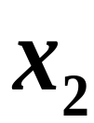
上凸
下凸
图形上任意弧段位
于所张弦的下方
图形上任意弧段位
于所张弦的上方

Slide 3

定义：
设f(x)在区间[a,b]上连续，若曲线 y=f(x)上的任意
两点间的弧段，总是位于连接这两点的弦之下，则称
函数 f(x)在(a,b)内为下凸；若曲线 y=f(x)上任意两点间
的弧段，总位于连接这两点的弦之上，则称函数 f(x)
在(a,b)内为上凸; 函数下凸或上凸的性质统称为函数
的凸性.
上凸
下凸

Slide 4
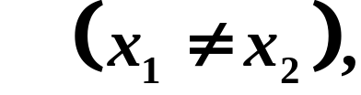



如何用数学语言来精确定义下凸和上凸呢？
上凸
下凸

Slide 5

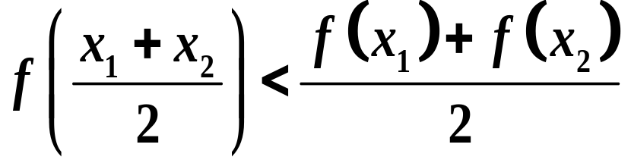
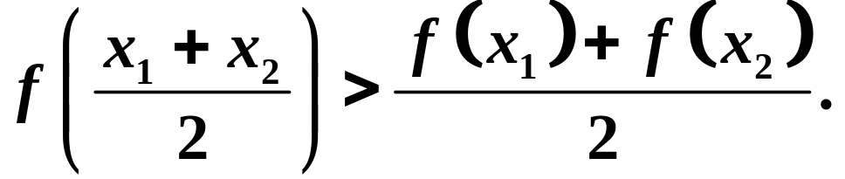
（下凸）
（上凸）
（下凸）
（上凸）
有时也用这两个不等式来定义函数上凸、下凸.

Slide 6












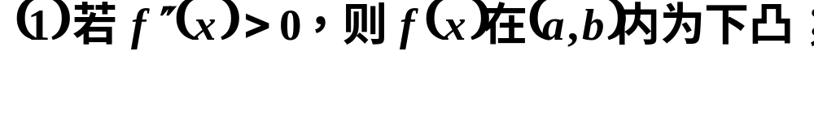
二、函数凸性的判定

Slide 7

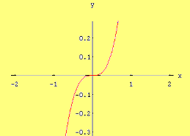








例1
解
注意到:

Slide 8



三、曲线的拐点及其求法
定义2 设 f(x)在点x₀附近连续，若 f(x)在点x₀
的左右两侧凸性相反，则称曲线上的点(x_{0,} f(x₀))为
曲线 y=f(x)的拐点.
拐点
(x_{0,} f(x₀))
注意:
(1)拐点(x_{0,} f(x₀))在曲线上, 必满足曲线方程；
(2)拐点(x_{0,} f(x₀))是两个坐标, 与 f(x)的极值点不同.

Slide 9

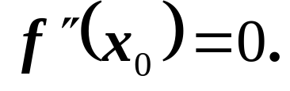

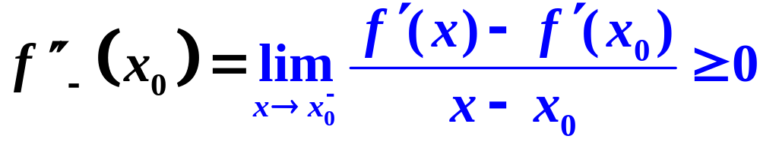
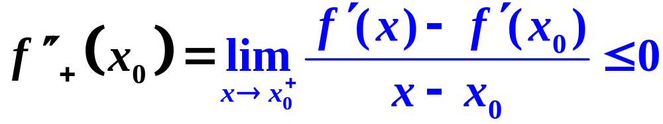
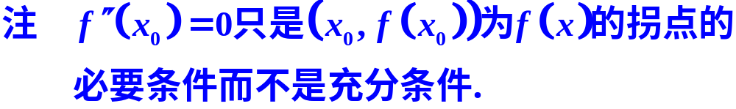
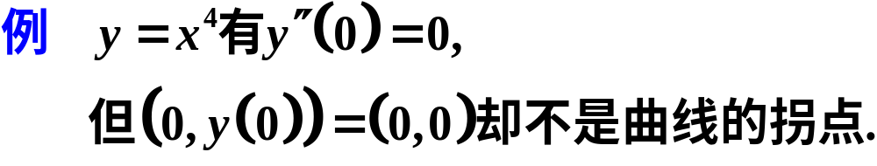
由定理1可得：
定理2
如果
f
(
x
)
在
内存在二阶导
数
,
则点
是拐点的必要条件是
分析：设拐点左边下凸，右边上凸

Slide 10

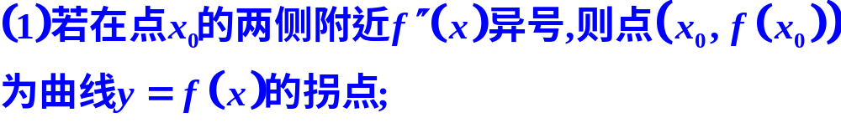
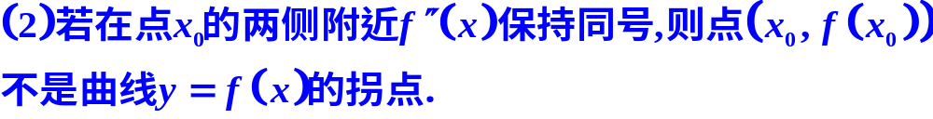

注意:

Slide 11
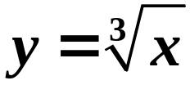
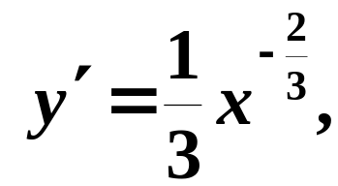
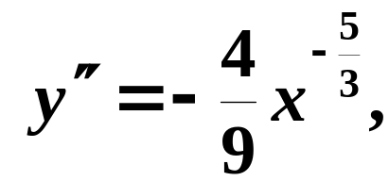





例如

Slide 12
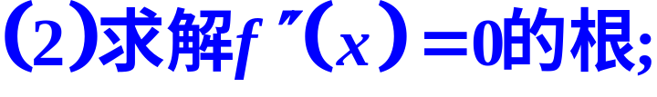
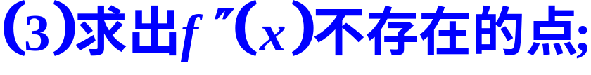
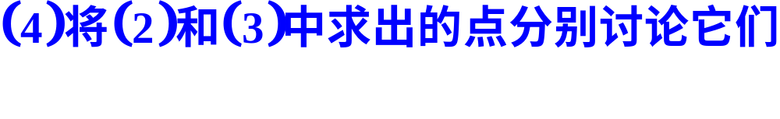
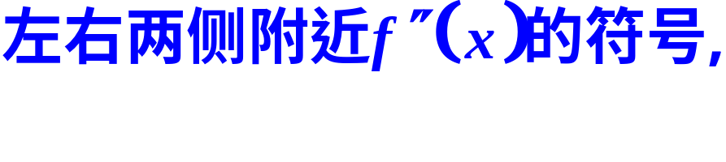
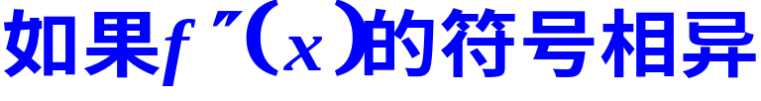
综上所述可归纳出求曲线 拐点的步骤：

Slide 13

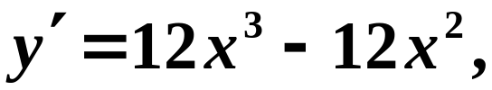
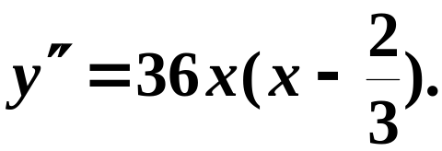
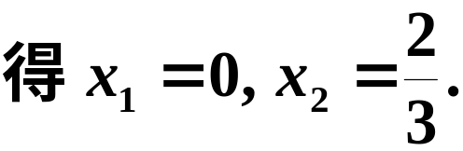


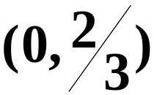

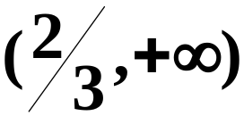






例2
解
下凸
拐点
上凸
拐点
下凸

Slide 14
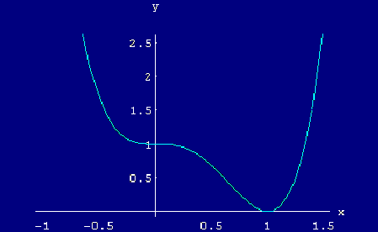
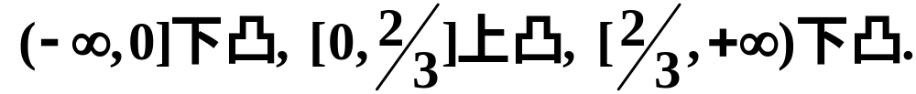

Slide 15
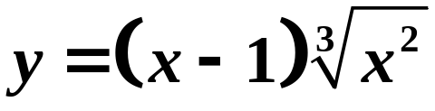
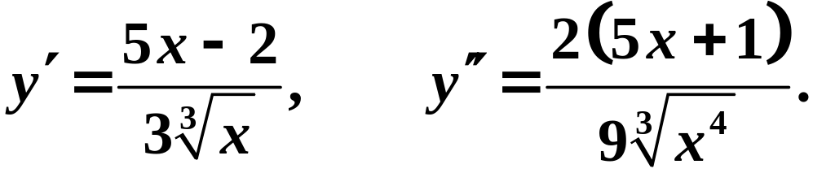
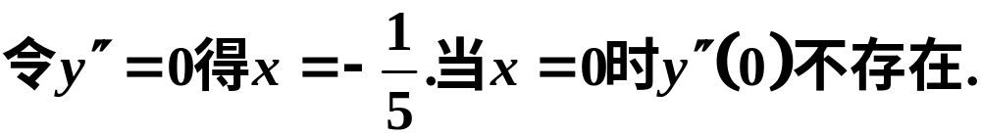
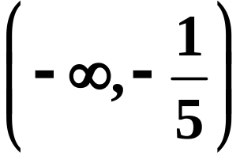
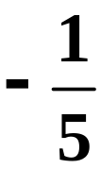
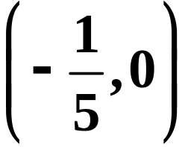
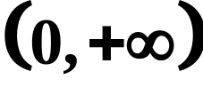

例3 求函数 的上凸和下凸区间
解 函数的定义域为（-∞，+∞）.
x
0
-
0
+
不存在
+
y
上凸
拐点
下凸
非拐点
下凸

Slide 16
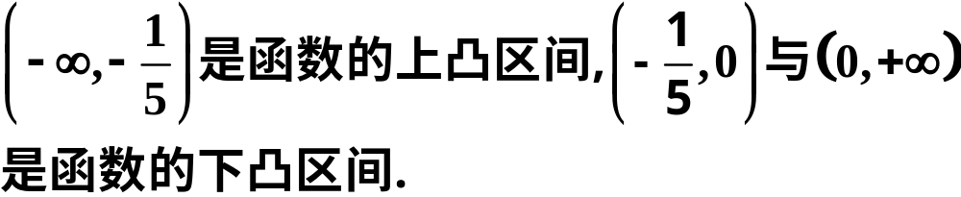
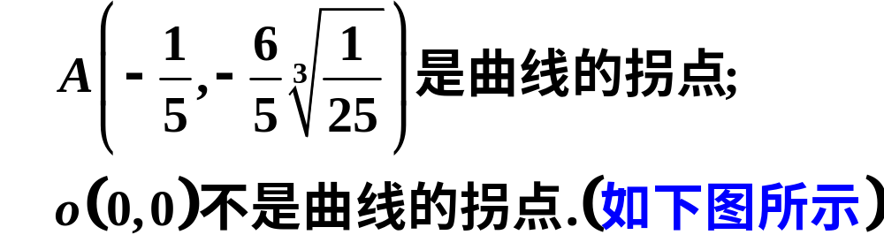
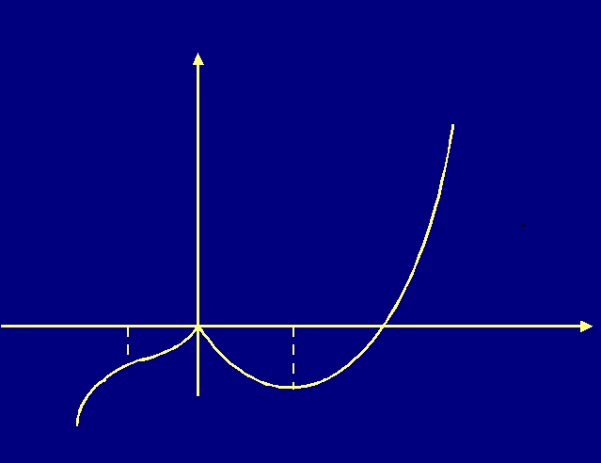
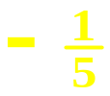

y
拐点
o
x

Slide 17
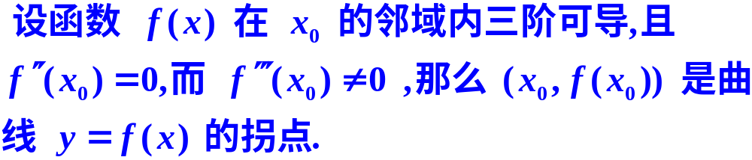



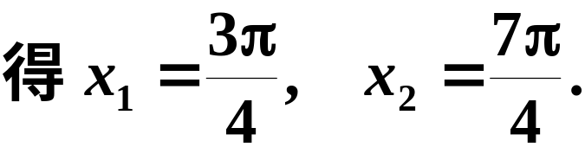

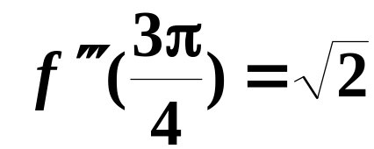
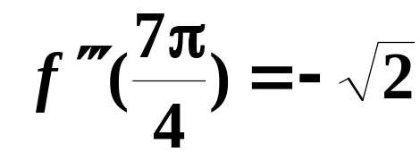

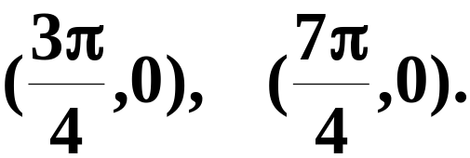
例4
解

